Slide 1

Área Académica: Informática
Tema: Informática I (Introducción)
Profesor: L.I.E. José Juan Arista Hernández
Periodo: Enero / Junio 2015

Slide 2

Tema: Computing (Introduction)
Abstract:
Nowadays, Computer Science is involved in all the activities of our society. The automation of processes is a constant. Therefore, it is important to know the meaning of some of the basic concepts that help us have a better comprehension of the information.
Keywords:
Computer science, information, units of measure of information, computer, process, file types.

Slide 3
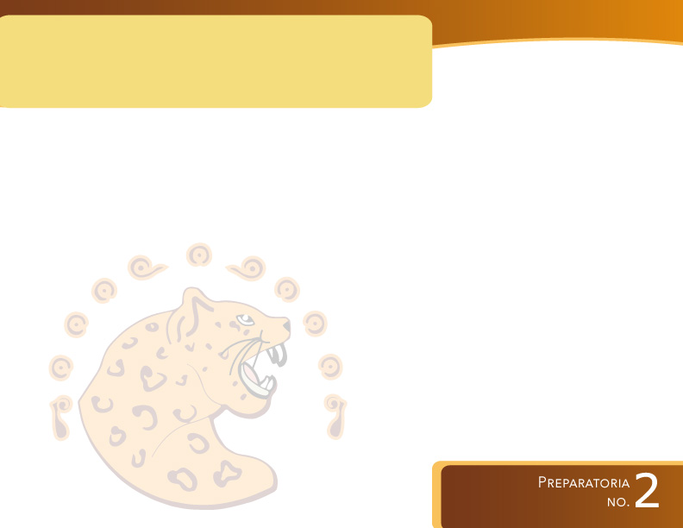
Introducción
DATOS: Son hechos y cifras aisladas y que su interpretación puede ser relativa.
El dato no tiene valor semántico (sentido) en sí mismo.
INFORMACIÓN: Es un conjunto organizado de datos procesados, que constituyen un mensaje
sobre un determinado ente o fenómeno .

Slide 4
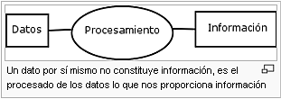
PROCESO: (Del latín processus) es un conjunto de actividades o eventos que se realizan o suceden (alternativa o simultáneamente) con un determinado fin.

Slide 5
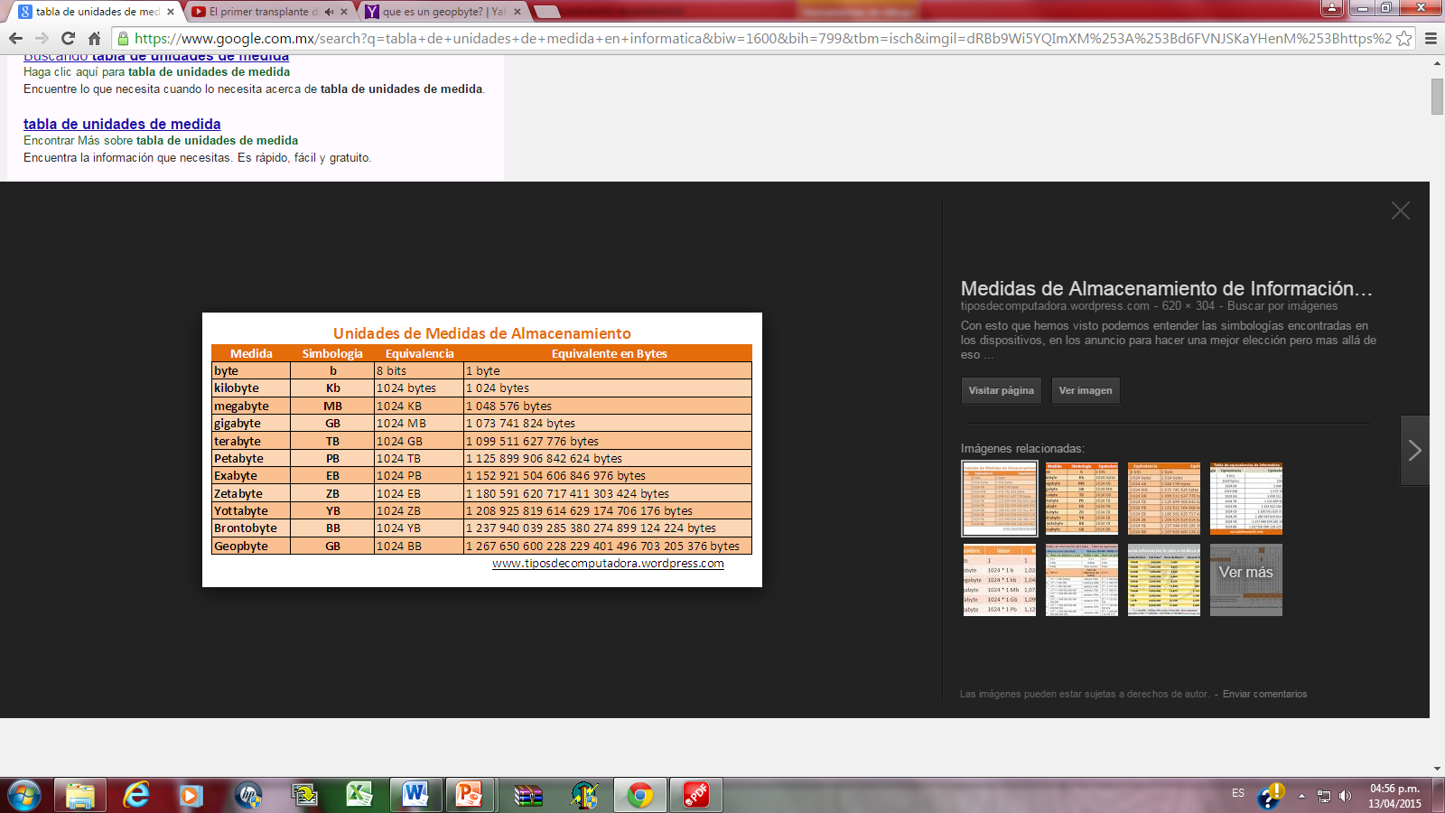
Unidades de medida de la información
Se refiere a la forma de medir la memoria y el almacenamiento de información en las computadoras.

Slide 6
INFORMÁTICA: El termino proviene del francés informatique
(información & automática).
La informática se refiere al manejo de la información de manera automatizada y a través de equipos de cómputo.
COMPUTADORA: (del latín computare -calcular-), también denominada como ordenador o computador,
son máquinas electrónicas que permiten realizar
procedimientos aritméticos y lógicos para
convertir datos a información útil.

Slide 7
ARCHIVO: También se le suele llamar fichero, son un conjunto de datos que son almacenados en algún dispositivo,
Un archivo es identificado por un nombre, la extensión y la descripción de la carpeta o directorio que lo contiene, así como el medio (unidad) donde se almacena.
C:/Clases/Info 1/Gpo_12/lista_asist.xls
Nombre de archivo
Extensión

Slide 8
Tipos de archivos
Binarios
ASCII
Imagen (jpg, bmp, gif)
Video (mpg, mov, avi)
Comprimidos (Zip, Rar)
Ejecutables (Exe, Com)
Procesadores de palabras (Doc)
Fuente (c, p, f)
Texto (Txt, html)
Intercambio (Rtf)
Secuencias

Slide 9
Tipos de archivos
Especiales
Usuario
Son todos aquellos que emplea el computador para poder funcionar (S.O.), así como todos aquellos que son parte de la aplicación.
Son todos aquellos que crea el usuario final a través de alguna aplicación.

Slide 10
Referencias bibliográficas:
Introducción a la computación, Peter Norton, McGraw-Hill Interamericana, Sexta Edición, Impreso en México, ISBN 0-07-297890-2
Informática para preparatoria, Cecilia Pérez Chávez, ST Editorial, Primera edición, Impreso en México, ISBN 978 607 7529 54 5
Introducción a la Informática, George Beekman, Parson Prentice Hall, Sexta Edición, Impreso en España, ISBN 13: 978-84-205-4345-1

